Slide 1
제10 과: 여행
(어휘 및 문법)
Trường Đại học FPT
Khoa: …..
Môn: Hàn ngữ trung cấp 1 – KOR 311

Slide 2
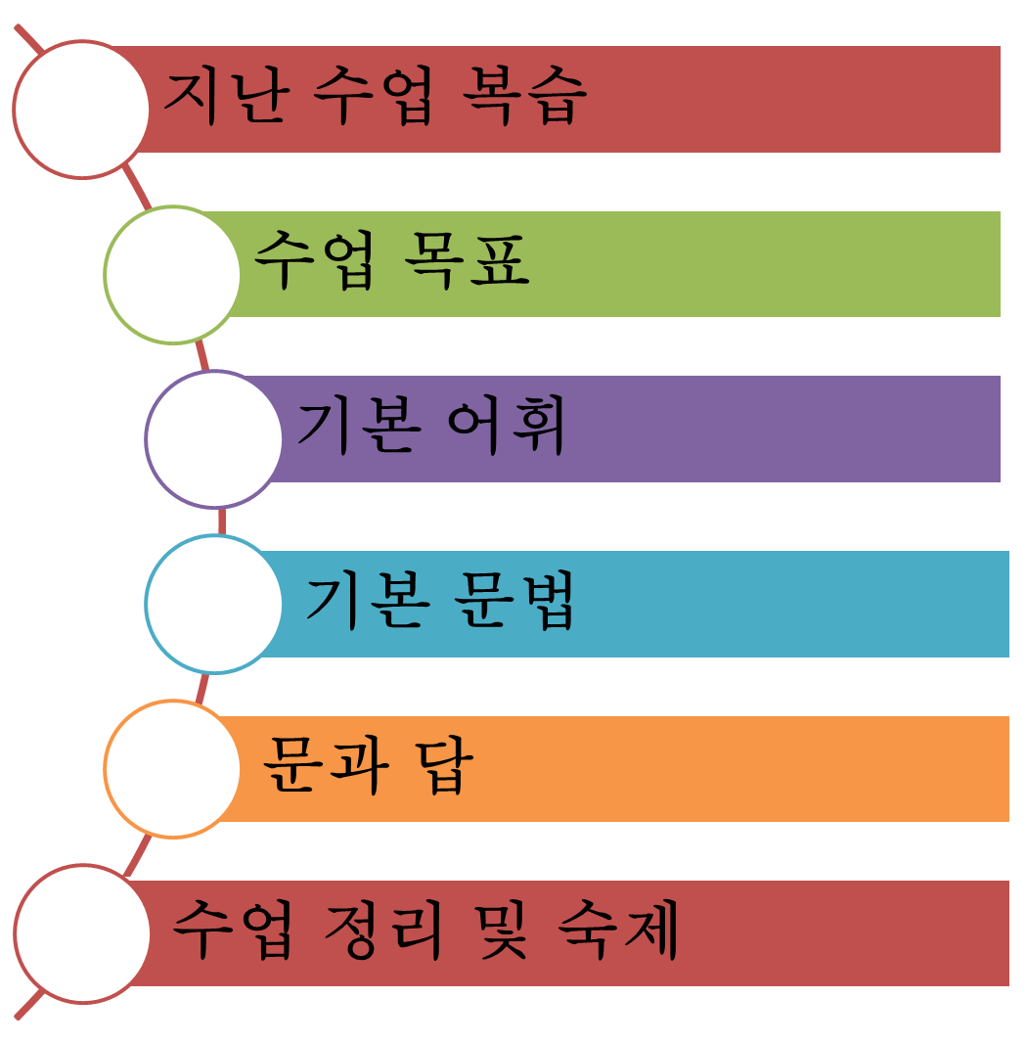

수업 내용
1
2
3
4
5
6
http://fpt.edu.vn

Slide 3

1. 지난 수업 복습
집들이하는 방법이라는 제목으로 이야기해보세요.
_x0007_
http://fpt.edu.vn

Slide 4
1. 지난 수업 복습
개인주택 | 연립주택 | 다세대주택
원룸 | 빌라 | 고시원
Viết nghĩa
của những từ sau
_x0007_
보일러 | 남향 | 마당
주차장 | 개별난방 | 중앙난방
http://fpt.edu.vn

Slide 5


1. 지난 수업 복습
Đặt câu với những điểm ngữ pháp sau
(으)ㄹ 줄 알다/모르다, ………………………………………………… 에 비해(서), ………………………………………………… 기 바라다, ………………………………………………… 아무 (이)나 …………………………………………………

Slide 6


2. 수업 목표
기본 어휘
기본 문법
기본 어휘
42 단어
-다고 하다,
-냐고 하다,
-(으)ㄹ까 하다
http://fpt.edu.vn

Slide 7


3. 기본 어휘
여행 상품 관련 어휘
국내여행 du lịch trong nước | 해외여행 du lịch nước ngoài | 배낭여행 du lịch ba lô | 수학여행 tham quan thực tế | 신혼여행 du lịch tuần trăng mật
가족여행 du lịch gia đình | 패키지여행 du lịch trọn gói | 크루즈여행 du lịch đường biển | 골프여행 du lịch chơi gôn
http://fpt.edu.vn

Slide 8


3. 기본 어휘
여행지 관련 어휘
초원 thảo nguyên | 해수욕장 bãi tắm biển | 국립공원 công viên quốc gia | 유적지 khu di tích
고궁 cố cung | 호수 hồ | 사찰 chùa chiền | 온천 suối nước nóng
계곡 khe suối | 놀이공원 công viên vui chơi, giải trí | 박물관 viện bảo tàng | 섬 đảo
사막 sa mạc | 델타 vùng châu thổ | 석회암동굴 hang đá vôi
http://fpt.edu.vn

Slide 9


3. 기본 어휘
여행 일정 관련 어휘
계획을세우다 lên kế hoạch | 예약하다 đặt chỗ trước | 일정을짜다 lập lịch trình | 변경하다 thay đổi | 취소하다 huỷ bỏ
출발하다 xuất phát | 도착하다 đến nơi | 출국하다 xuất cảnh | 입국하다 nhập cảnh
http://fpt.edu.vn

Slide 10


3. 기본 어휘
기타 여행 관련 어휘
여권 hộ chiếu | 비자 visa,thị thực | 항공권 vé máy bay
여행자수표 ngân phiếu du lịch | 여행자보험 bảo hiểm du lịch | 숙박시설 chỗ ở
성수기 mùa cao điểm | 비수기 mùa vắng khách | 세계문화유산 di sản văn hoá thế giới
http://fpt.edu.vn

Slide 11
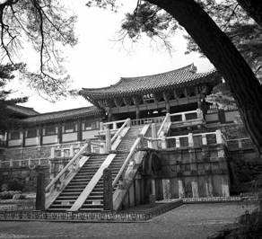
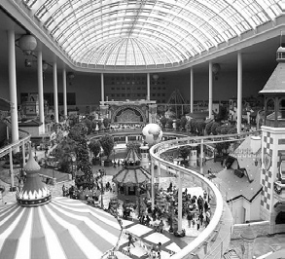
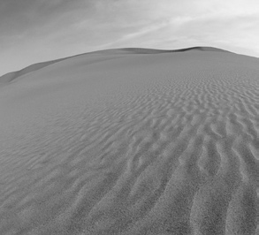
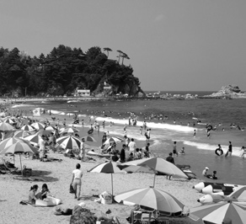
어휘 연습
1. 다음 여행지 사진을 보고 어떤 곳인지 <보기>에서 찾아 쓰십시오.
계곡 사막 사찰 놀이공원 해수욕장
사찰
놀이공원
사막
해수욕장
http://fpt.edu.vn

Slide 12

4. 기본 문법:다고 하다
- Đứng sau động từ, tính từ biểu hiện ý nghĩa ‘nói là, nói rằng’.
- Được dùng để tường thuật gián tiếp một nội dung được nghe từ người khác.
- Sau nguyên âm và ㄹdùng -ㄴ다고 하다,
- Sau phụ âm dùng -는다고 하다,
- Sau 있다, 없다, ‘tính từ’ dùng –다 고 하다,
- Sau 이다, 아니다 dùng -(이)라고 하다.
http://fpt.edu.vn

Slide 13
4. 기본 문법:다고 하다
현재(진행, 습관) | 과거(경험, 완료) | 미래(의지, 추측)
동사 | -ㄴ다고하다 -는다고하다 | -았/었다고하다 | -(으)ㄹ거라고하다 -겠다고하다
형용사 | -다고하다
이다 | 라고하다 이라고하다 | 였다고하다 이었다고하
http://fpt.edu.vn

Slide 14


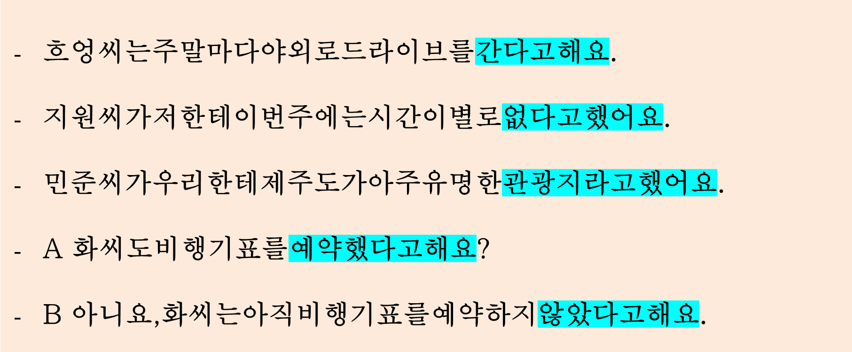
4. 기본 문법:다고 하다
예문:
http://fpt.edu.vn

Slide 15

-다고 하다
학생이 예를 만들어 보십시오
문형연습
http://fpt.edu.vn

Slide 16

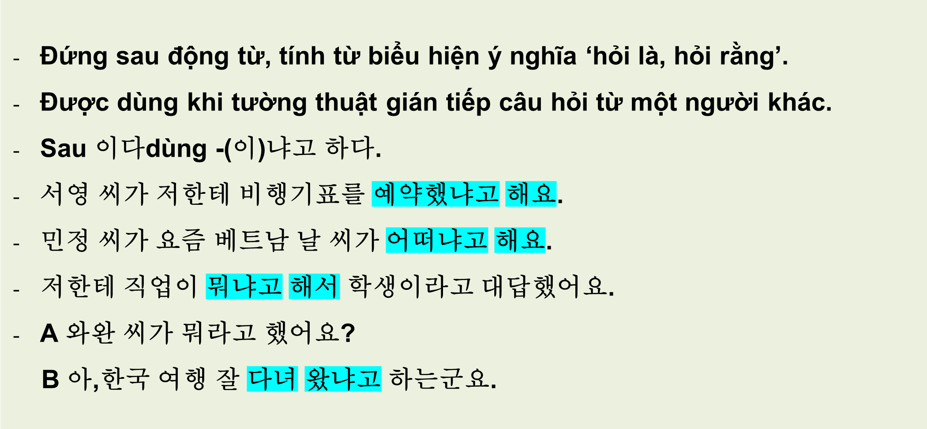

4. 기본 문법:-냐고 하다
http://fpt.edu.vn

Slide 17
:-냐고 하다
학생이 예를 만들어 보십시오
문형연습
http://fpt.edu.vn

Slide 18


4. 기본 문법:-(으)ㄹ까 하다
- Đứng sau động từ thể hiện ý nghĩa về một hành động nào đó dù chưa quyết định nhưng có suy nghĩ hoặc dự định sẽ làm
điều đó.
- Nghĩa tương đương trong tiếng Việt là “có nên.....không”.
- Sau nguyên âm và ㄹ dùng -ㄹ까 하다,
- Sau phụ âm dùng
http://fpt.edu.vn

Slide 19

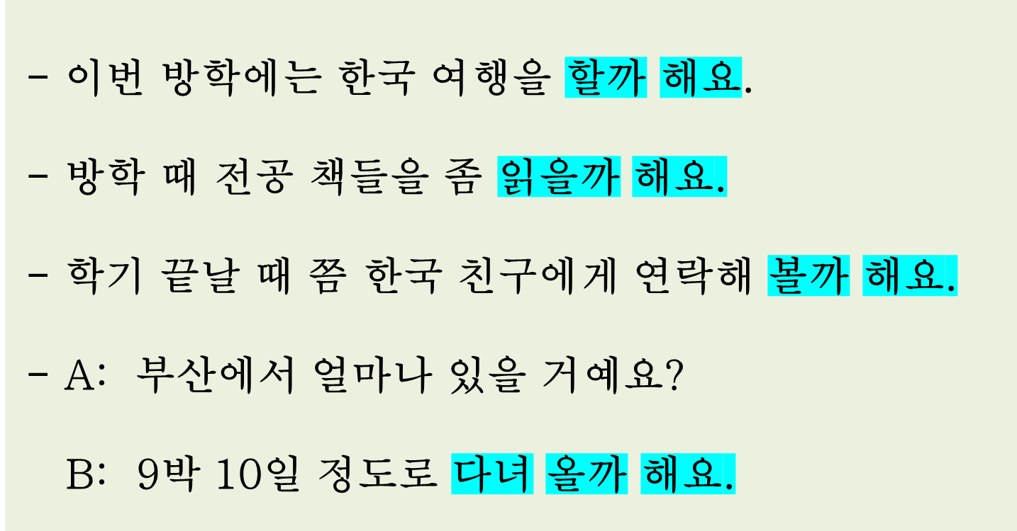

4. 기본 문법:-(으)ㄹ까 하다
예문:
http://fpt.edu.vn

Slide 20
-(으)ㄹ까 하다
학생이 예를 만들어 보십시오
문형연습
http://fpt.edu.vn

Slide 21
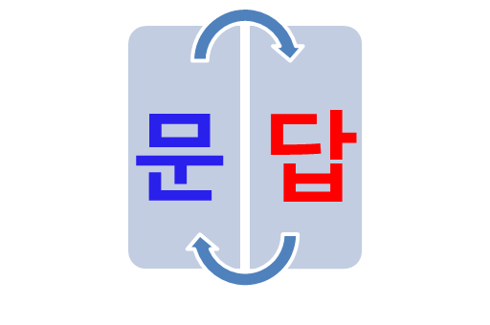

5. 문과 답
http://fpt.edu.vn

Slide 22

6. 수업 정리
기본 어휘
기본 문법
기본 어휘
42 단어
-다고 하다,
-냐고 하다,
-(으)ㄹ까 하다
http://fpt.edu.vn

Slide 23

6. 숙제
베트남인을 위한 종합 한국어3 (워크북)
연습 108~ 115쪽
http://fpt.edu.vn

Slide 24

수고했어요
http://fpt.edu.vn

